Slide 1
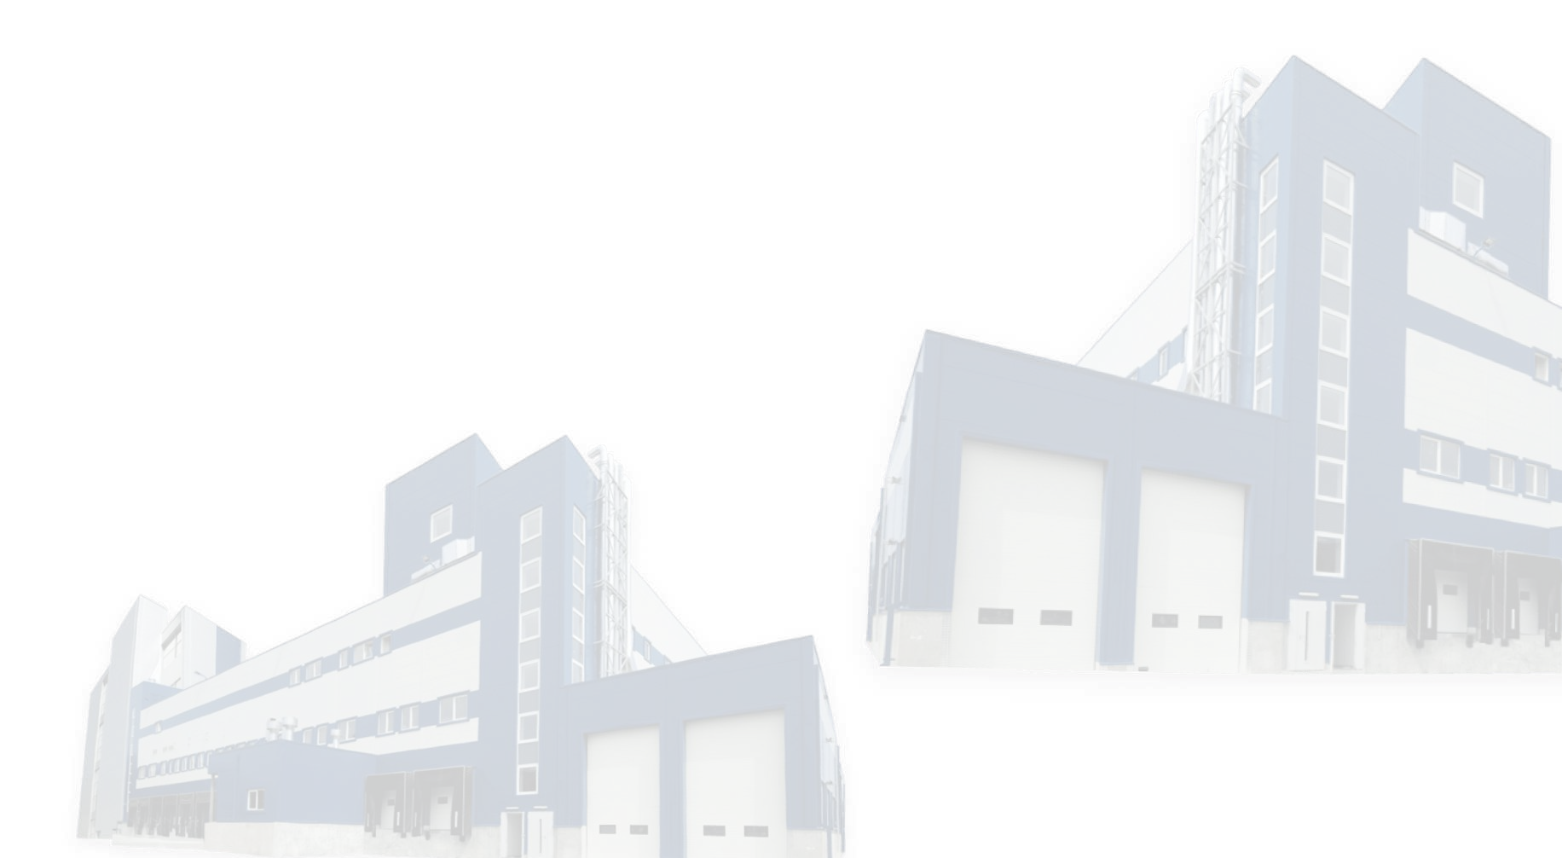
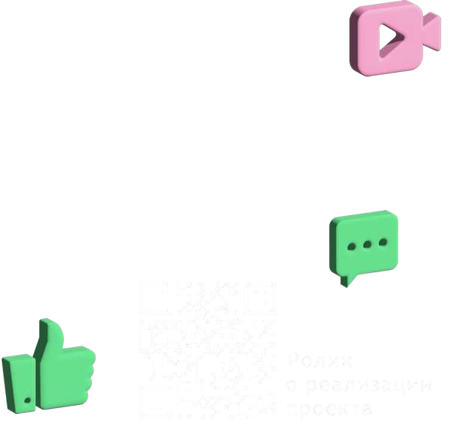
Профориентационный минимум-система самоопределения обучающихся
Мелкозерова О.В.,
менеджер по работе с педагогами-навигаторами федерального проекта Билет в будущее в Пермском крае,
учитель биологии, педагог-навигатор МБОУ "Добрянская средняя общеобразовательная школа № 3"

Slide 2
Целевые показатели реализации проекта на 2023 год в Пермском крае
Количество МО - 38 (из 43)
Количество ОО – 320 (67% ПК и 262% от показателей)
Количество навигаторов – 757 чел (192% показателя), обучение - 394 чел.
Количество школьников – 15095 чел (по плану – 7094/16560 чел)
Количество профпроб – 3731 чел + 3731 - партнерские пробы
Профориентационная экскурсия в парк Россия – моя история - 8000 учеников

Slide 3
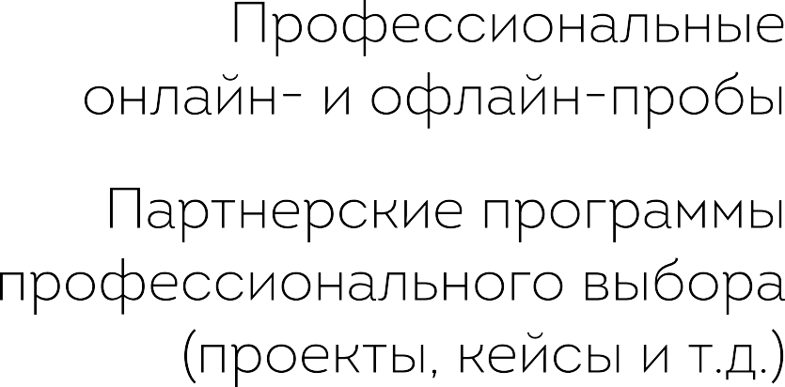
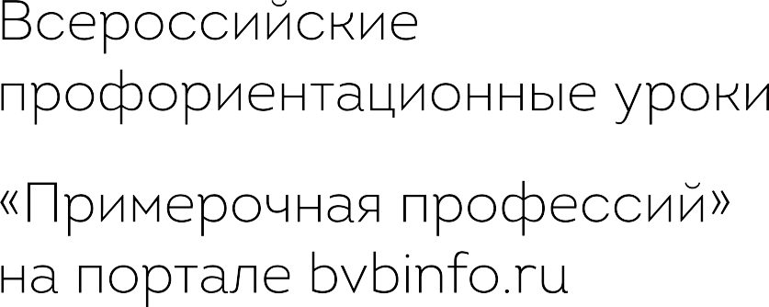

Slide 5
Профориентационный минимум –
единый универсальный минимальный набор профориентационных практик и инструментов для проведения мероприятий по профессиональной ориентации обучающихся во всех субъектах РФ, включая отдаленные и труднодоступные территории
В 2023/24 учебном году профминимум будет реализован на базе проекта «Билет в будущее»

Slide 9
Уровни реализации и примерный план (час)
http://educomm.iro.perm.ru/groups/bilet-v-budushchee/news/metodicheskie-rekomendacii-po-realizacii-prof-minimuma-dlya-obrazovatelnyh-organizaciy-rossiyskoy-federacii
Уровень проф. минимума | Внеурочная деятельность | Урочная деятельность | Воспитательная работа | Дополнительное образование | Проф. обучение | Взаимодействие с родителями
Базовый уровень 40 час | 34 | 2 | 2 | 1 | - | 1
Основной уровень 60 час | 34 | 9 | 12 | 3 | - | 2
Продвинутый уровень 80 час | 34 | 11 | 18 | 3 | 10 | 4

Slide 10
Механизм реализации проекта (с оплатой) – реализация программы внеурочной деятельности «Билет в будущее» http://educomm.iro.perm.ru/groups/bilet-v-budushchee/news/primernaya-rabochaya-programma-kursa-vneurochnoy-deyatelnosti-bilet-v-budushchee

Slide 11
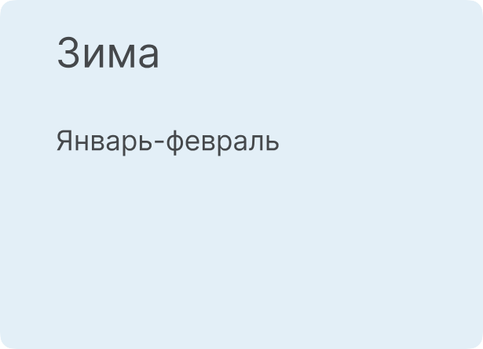
Сентябрь-октябрь-ноябрь
Оформление ЛК, списков учеников, согласия
Проф уроки, диагностика, экскурсии «Парк – Россия моя история», КПК 72 час.
Организационный этап, заявки

Slide 12
Награждение Топ-15 педагогов-навигаторов федерального проекта «Билет в будущее»￼. Благодарственное письмо вручают: Министр просвещения Российской Федерации Кравцов Сергей Сергеевич и губернатор Санкт-Петербурга Беглов Александр Дмитриевич

Slide 13
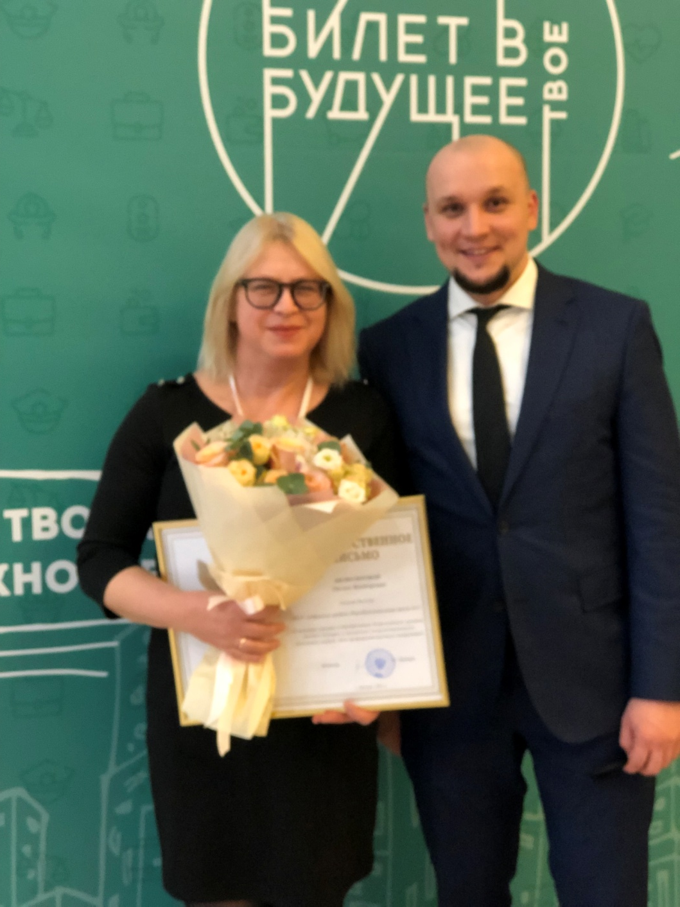
Есин Иван, управляющий ФОНДА ГУМАНИТАРНЫХ ПРОЕКТОВ Мелкозерова Оксана, Пермский край г.Добрянка МБОУ «ДСОШ №3», педагог-навигатор

Slide 14
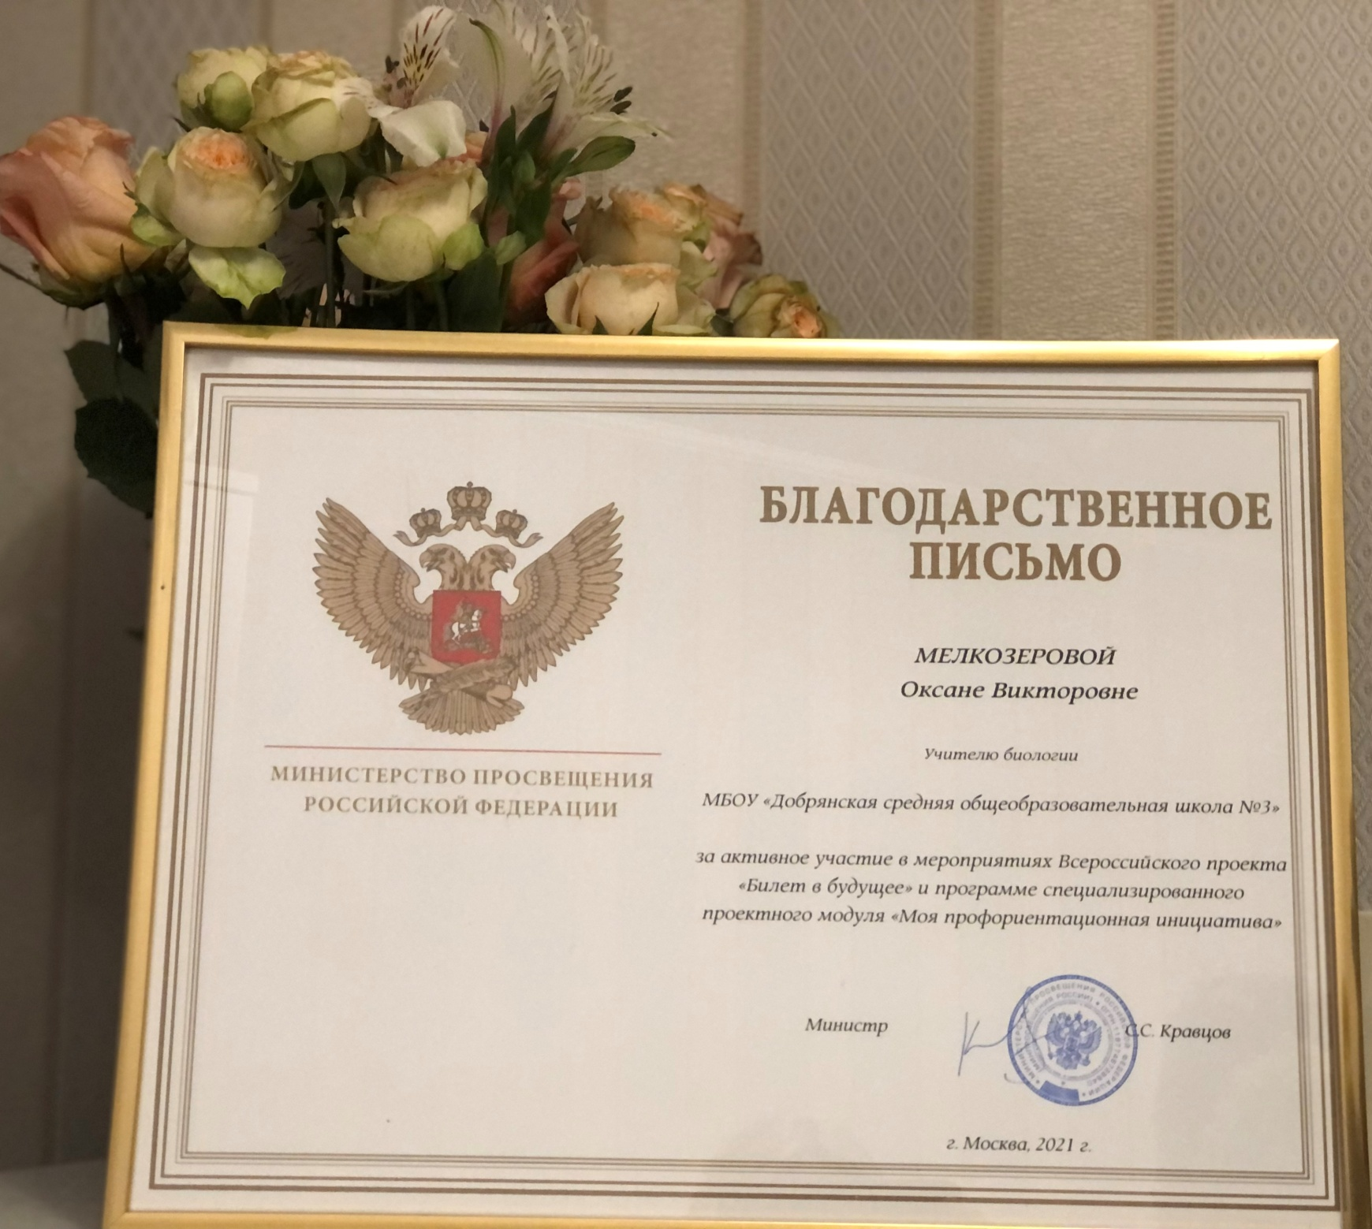
2021 год педагог-навигатор МБОУ «ДСОШ №3» Мелкозерова О.В. вошла в ТОП-15 проектного модуля федерального проекта Билет в Будущее с проектом #учусьвыбору, приглашена на проектную сессию в Санкт Петербург, получила благодарственное письмо Министерства просвещения российской федерации
2022 год педагог-навигатор МБОУ «ДСОШ №3» Мелкозерова О.В. по итогам проектного модуля федерального проекта Билет в Будущее получила благодарственное письмо Министерства просвещения российской федерации
2023 педагог-навигатор МБОУ «ДСОШ №3» Мелкозерова О.В по рекомендации федерального оператора проекта назначена менеджером по работе с педагогами в составе региональной команды

Slide 15
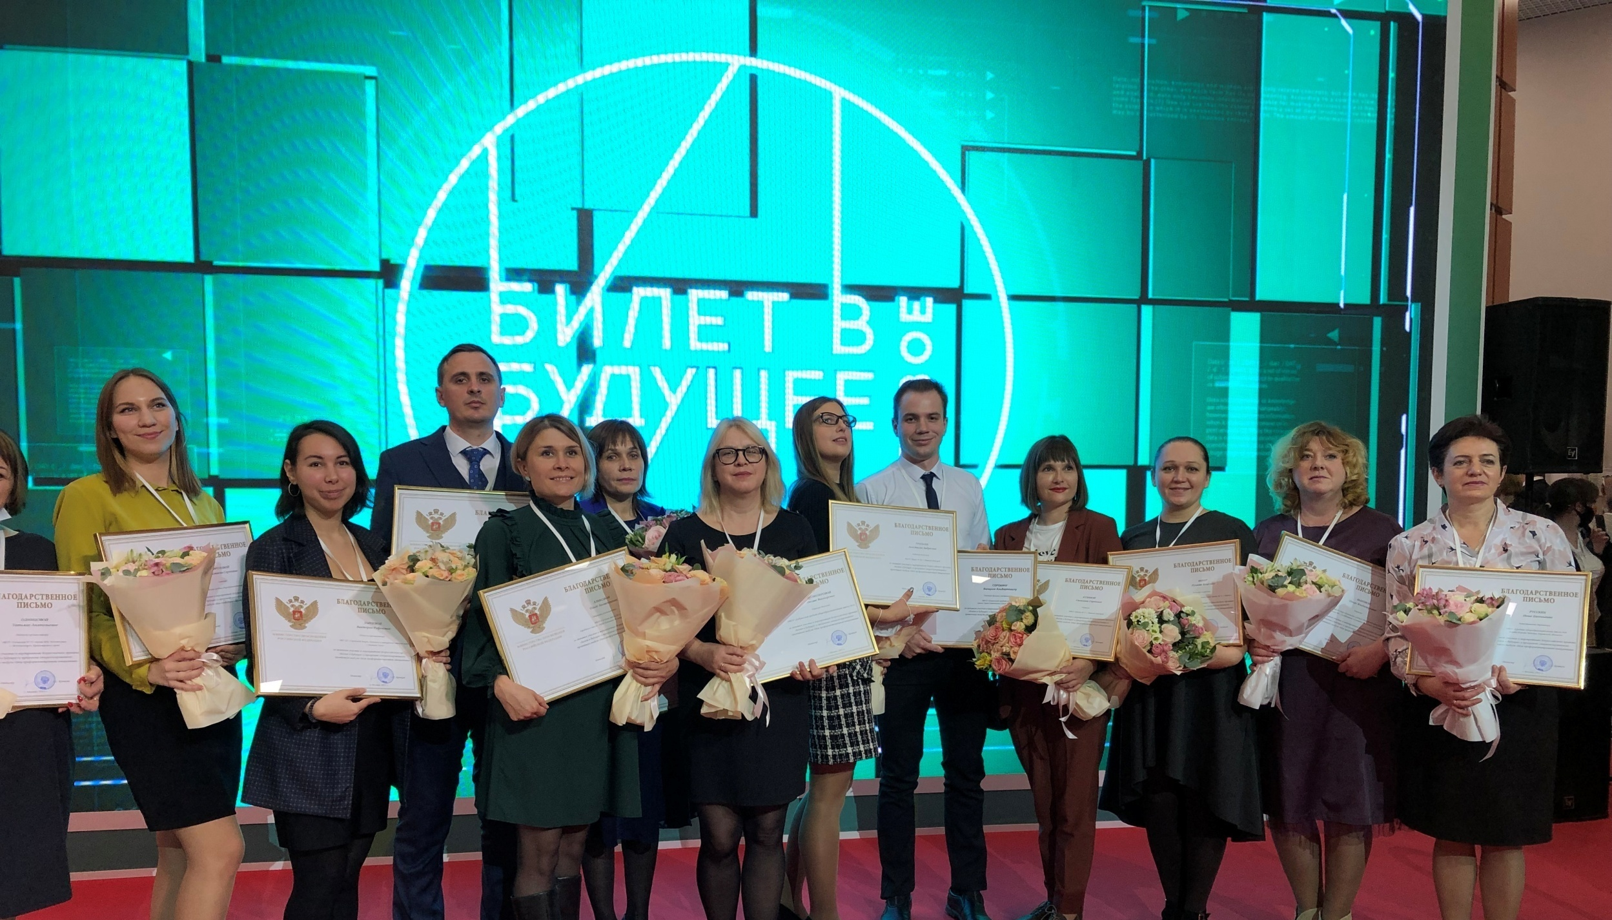

Slide 16
Дорожная карта педагога-навигатора проекта Билет в будущее – 2023
подготовительный этап
Заполнить личный кабинет, прикрепить заявление-согласие на участие в проекте - в течение недели после получения ссылки с noreply@bvbinfo.ru (если не получили/не увидели в спаме – сообщение на dryominasc80@yandex.ru
Оформить таблицу_импорт учеников для участия в проекте (30-120 чел) скачивание в личном кабинете или http://educomm.iro.perm.ru/groups/bilet-v-budushchee/news/instrukciya-pedagogu-navigatoru-kak-importirovat-spiski-uchenikov-v-2023-godu-v-cifrovuyu-sredu-proekta и направить на почту Колотовой Светлане Геннадьевне, региональный оператор, ksg-ovs@iro.perm.ru
Собрать от участников проекта 2023 года заявления-согласия родителей, скан/фото прикрепить в личном кабинете к каждому ученику, оригиналы заявлений передать в ГАУ ДПО ИРО ПК через управление образованием до 30 сентября 2023 г. (будут дополнительные разъяснения)
Прикрепить заявления согласия к ученикам, участникам проекта, 2021-2022 г.
Ознакомиться с видеоматериалами по работе в личном кабинете – до 01 сентября
Лично dryominasc80@yandex.ru информировать о изменениях участия в проекте.

Slide 17
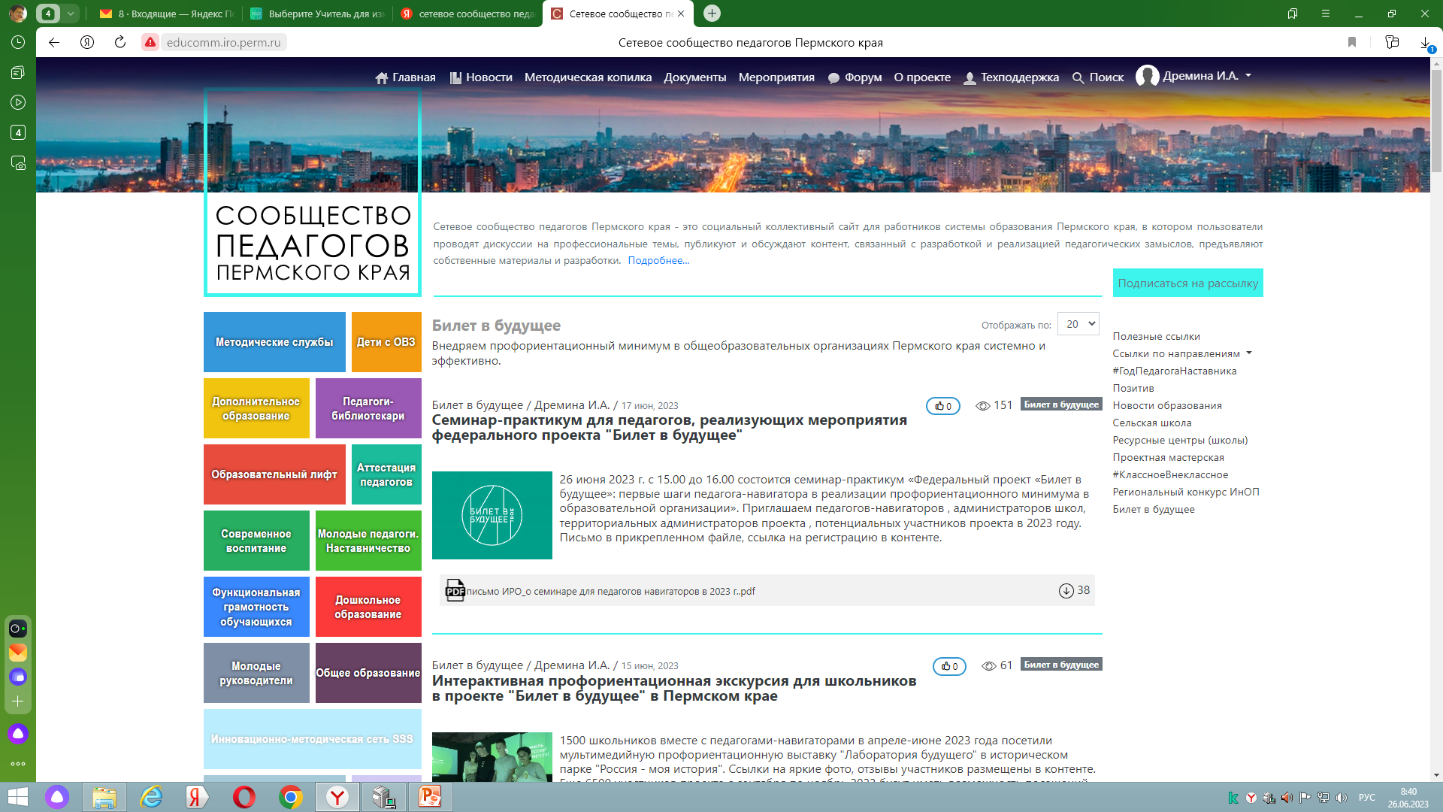
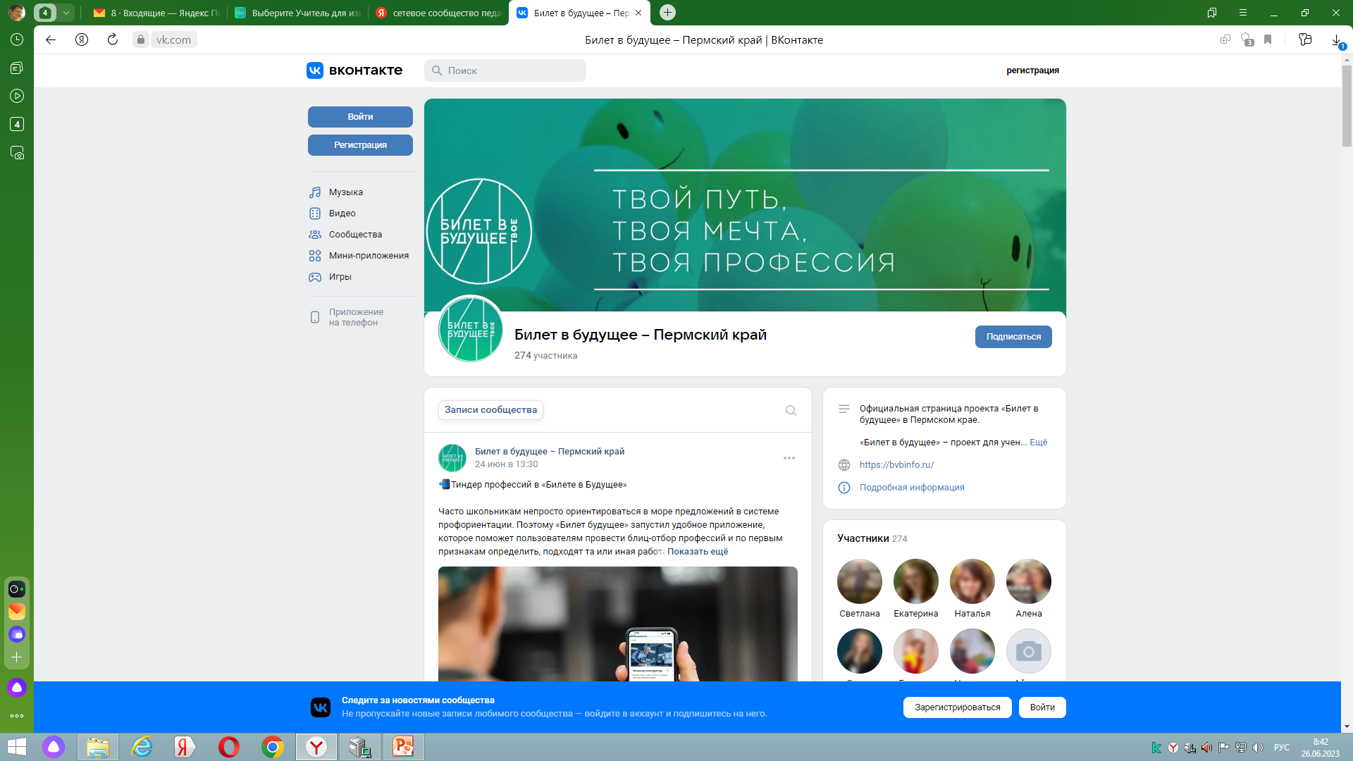
Информационная поддержка проекта
Ссылка на общий телеграм-канал БВБ_Пермский край https://t.me/+qFMAroodnScxMjJi прошу подключаться

Slide 18
